Slide 1
23 октября
Классная работа.
Ну-ка, проверь-ка, дружок,
Ты готов начать урок?
Всё ль на месте, всё ль в порядке,
Ручка, книжка и тетрадка?
Все ли правильно сидят?
Все ль внимательно глядят?
ГБОУ Гимназия № 1526 г. Москва
Шуршакова Анна Анатольевна учитель математики

Slide 2

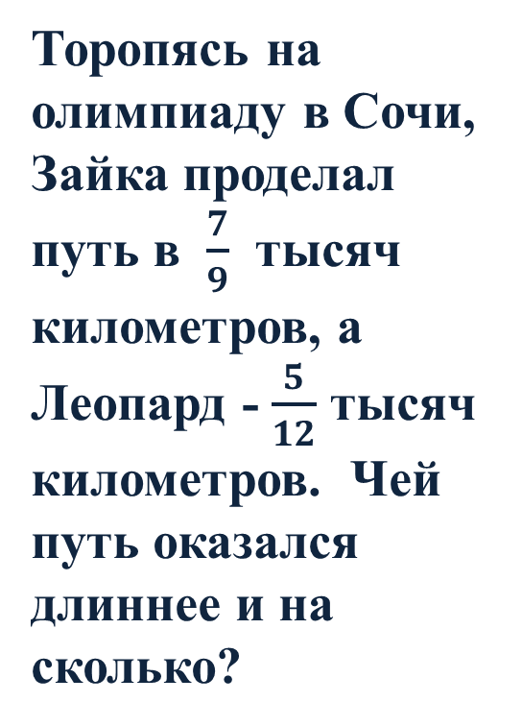
Какие действия надо совершить, чтобы ответить на вопросы задачи?
Какие правила надо знать, чтобы ответить на вопросы задачи?
Сформулируйте тему урока
Торопясь на олимпиаду в Сочи, Зайка проделал путь в $\frac{7}{9}$ тысяч километров, а Леопард - $\frac{5}{12}$ тысяч километров. Чей путь оказался длиннее и на сколько?

Slide 3
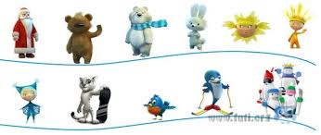
Сравнение,
сложение и вычитание
обыкновенных дробей
с разными знаменателями.

Slide 4
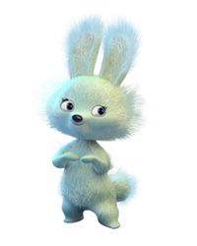
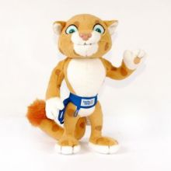
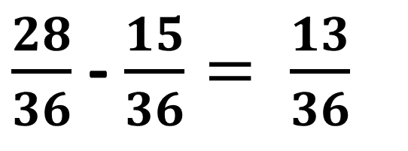

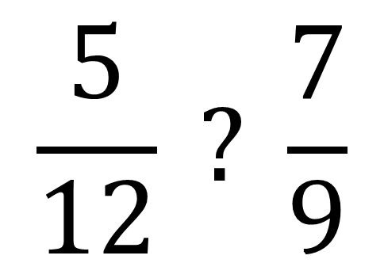
3
4
$$\frac{5}{12} ? \frac{7}{9}$$
<
15
28
$$\frac{ }{36} \frac{2}{36}$$
<
$\frac{28}{36}$ - $\frac{15}{36}= \frac{13}{36}$

Slide 5

Подбери противоположное по значению слово
Продолжи по аналогии:
плюс-минус;
умножение-
сложение -
известное-
простое (число)-
тупой (угол)-
прямая (линия)-
числитель-
целое-
правильная-…?

Slide 6
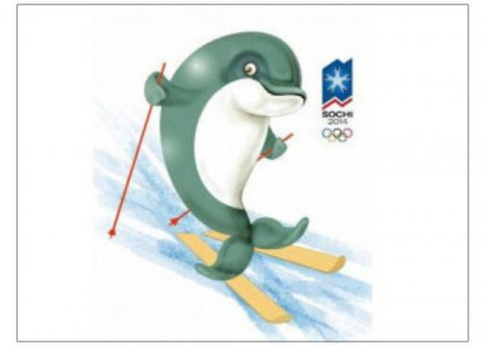
Логическое задание
Разность
Сумма
Множитель
Уменьшаемое

Slide 7

Уменьшаемое
Слагаемое
Вычитаемое
Делитель
Разность
Произведение
Слагаемое
Сумма
Частное

Slide 8



Выберите дроби, удовлетворяющие неравенству
<
<
п
л
а
н
у
д

Slide 9
Найди дроби, большие
и щелкни по ним мышкой:
С
П
О
Р
Т

Slide 10
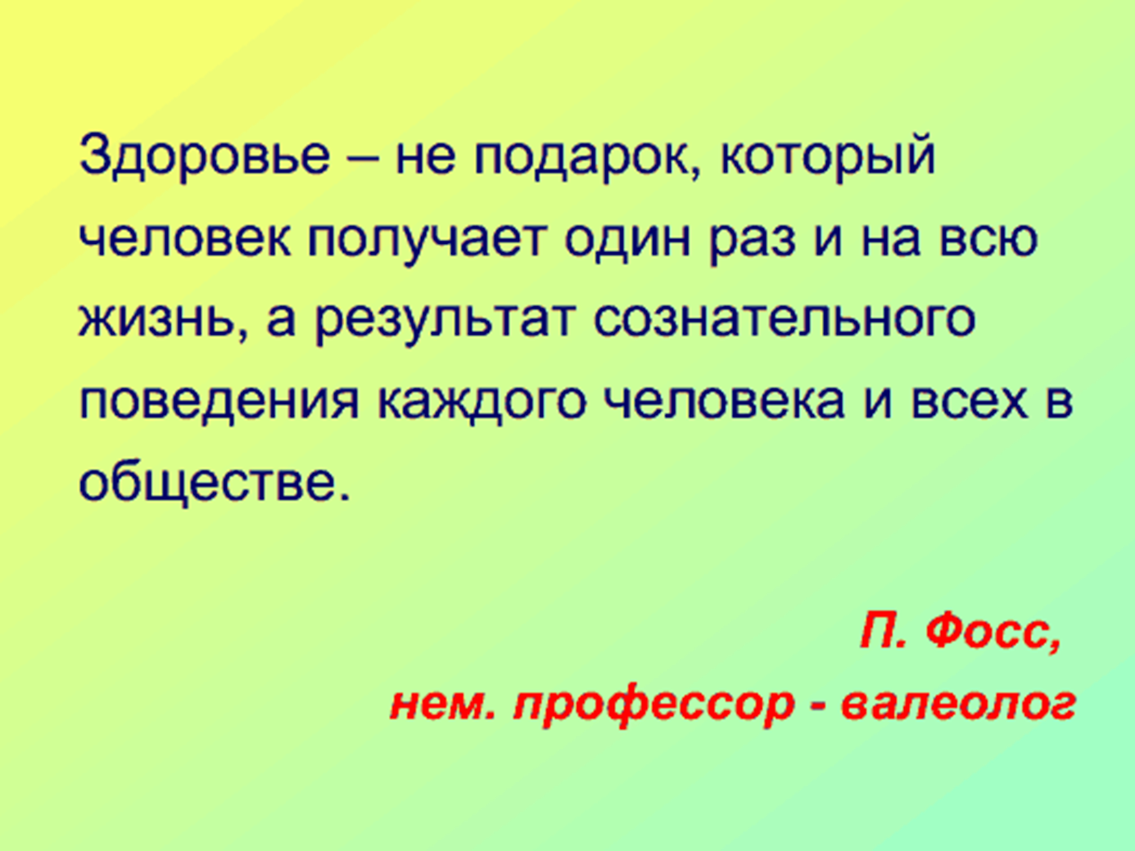
Как вы понимаете эти слова?
РАЗМИНКА

Slide 11


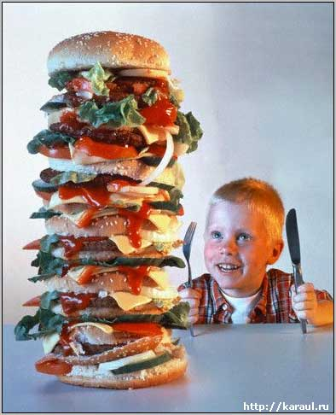
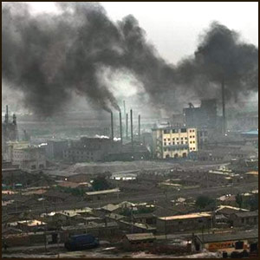


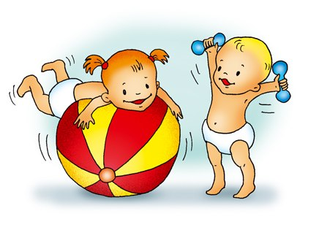
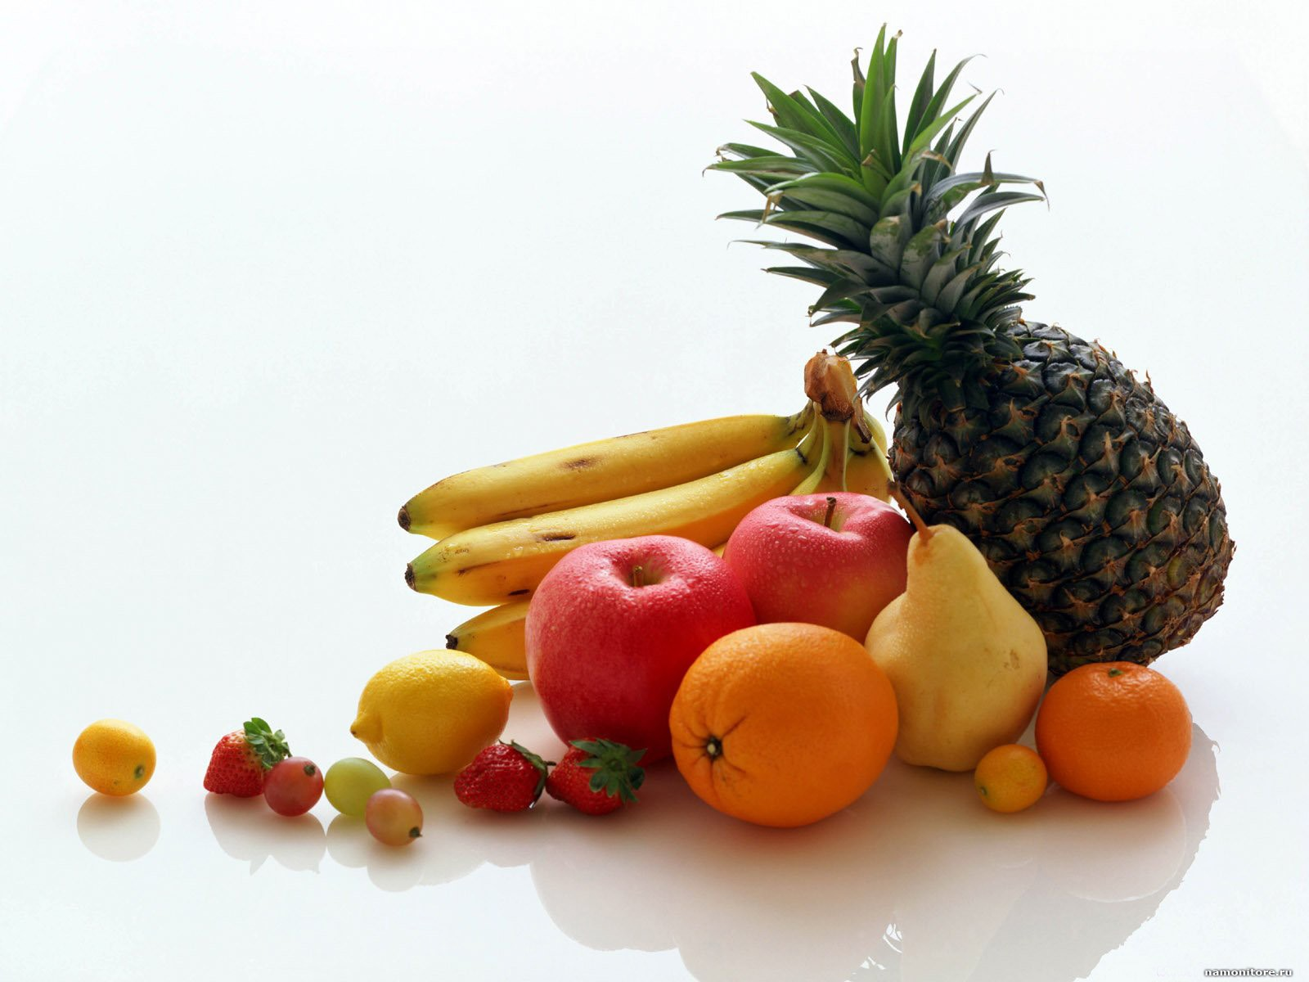




Slide 12
Найди дроби, большие
и щелкни по ним мышкой:
С
П
О
Р
Т

Slide 13

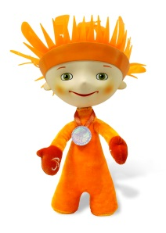


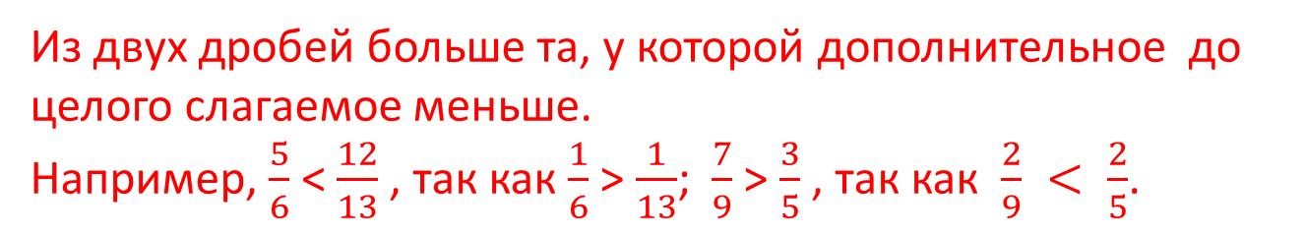
Можно сравнивать дроби
с одинаковым знаменателем
$\frac{3}{16}$ $\frac{1}{16}$
с одинаковым числителем
$\frac{5}{13}$ $\frac{5}{7}$
>
<
        по величине слагаемого дополняющего до целого
Из двух дробей больше та, у которой дополнительное до целого слагаемое меньше.
Например, $\frac{5}{6}$ < $\frac{12}{13}$ , так как $\frac{1}{6}$ > $\frac{1}{13}$; $\frac{7}{9}$ > $\frac{3}{5}$ , так как $\frac{2}{9} < \frac{2}{5}$.

Slide 14


Как найти неизвестный компонент?
5+?
? - 2
10 -?

Slide 15


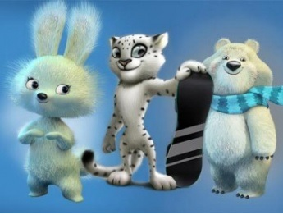

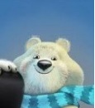
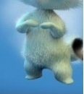

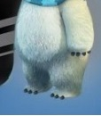
Математическое лото
«Биатлон»

Slide 16


Потерял деньги – ничего не потерял,
Потерял время – часть потерял,
Потерял здоровье – все потерял!
Народная мудрость
Письменная работа Мозговой штурм - № 332, 345.

Slide 17
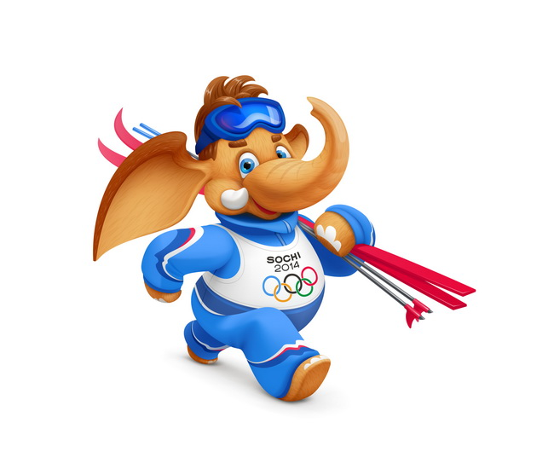
Здоровому человеку - все здорово!
Помните это.
Домашнее задание: № 360 (3 строка), 362; по желанию дополнительная задача с листа.

